Slide 1

HR – помощник
needles in different directions

Slide 2
Проблематика
1. Дополнительная нагрузка на HR Специалистов
2. Человеческий фактор
3. Низкая пропускная способность
4. Низкая скорость обработки шаблонных запросов
5. Поиск по базе знаний
6. Автоматизация ответов на повторяющиеся вопросы

Slide 3
Концепция решения
Семантический поиск
1. Решаем проблему поиска по малому количеству вводимых данных
2. Генерируем вопросы по тексту
3. Решаем проблему “миража” больших моделей
4. Работаем с “маленькими” большими языковыми моделями
5. Ответ на вопрос по тексту
Контекстный ответ на вопрос

Slide 4
Глава 1
Вопрос 1
Вопрос 2
Вопрос 3
База знаний:
Глава 1
Глава 2
Глава 3
Глава 2
Вопрос 1
Вопрос 2
Эмбеддинги
Ответ на вопрос по контексту
Вопрос 3
Архитектура Решения
Глава 3
Вопрос 1
Вопрос 2
Вопрос 3
Наиболее похожие по смыслу вопросы
Главы базы знаний, где скорее всего находится ответ на вопрос
Входной вопрос
Эмбеддинги
cos similarity

Slide 5




Преимущества решения
Масштабируемость. Выбранная реализация не требует дообучения, легко адаптируется под изменение базы данных.
Работа с большими языковыми моделями с маленьким количеством параметров.
Контекстный анализ вопроса. Возможность предложения для пользователя схожих тем.
Невысокие технически характеристики полноценной реализации. Высокая скорость.

Slide 6

Road map
Формирование основных элементов
Работа над ошибками
Защита хакатона
12.10
11.10
01.10
Разработка блока парсинга
Разработка блока поиска
14.10
23.10
Соединение блока поиска и ранжирования
Разработка блока ранжирования
Тестирование
19.12
18.11
17.11
Разработка блока вывода
Деплоинг. Мониторинг работоспособности
Тестирование
21.12
21.12 – 30.12
05.01-30.01

Slide 7
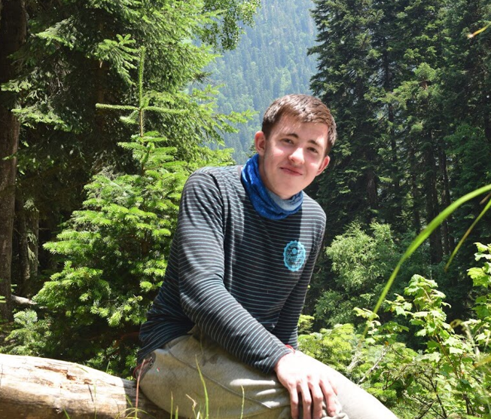
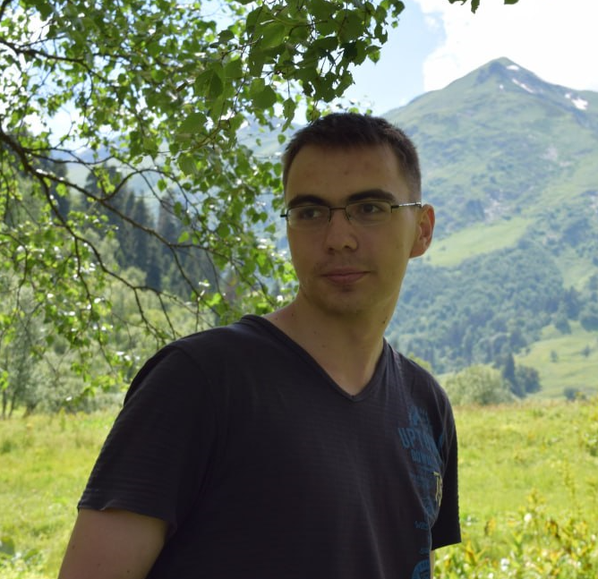
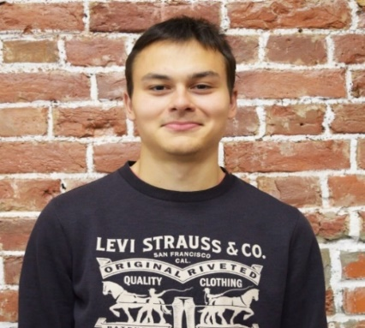
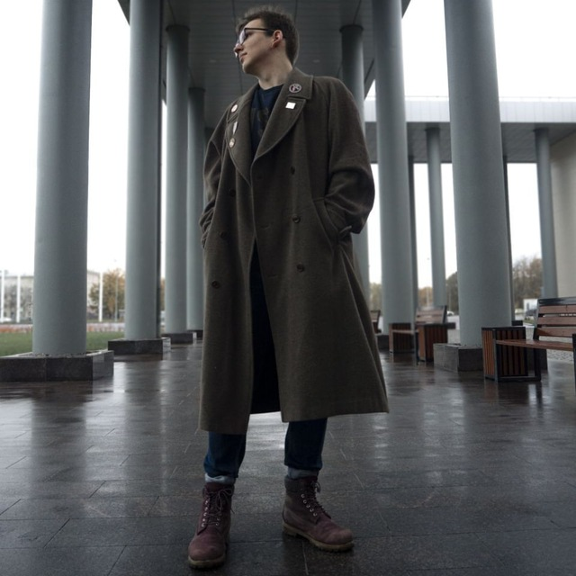
Команда
Сидоров Егор
Бочаров Глеб
Зубов Александр
Калиникин Данила
Образование: высшее, СПбГЭТУ «ЛЭТИ», магистр ПИШ ИТМО 2 года.
backend разработчик
Образование: высшее, СПбГЭТУ «ЛЭТИ»,
магистр ПИШ ИТМО 1 года.
Проекты: backend часть для сети автомоек.
ML-разработчик
Проекты: предиктивный функционал на основе ml для приложения по мониторингу уровня глкюкозы
Образование: высшее, НИУ "БелГУ", Университет Прикладных Наук Ханзе, Нидерланды. CEO стартапа
Проекты: CV для сегментации стенок и фиброза в левом предсердии на мрт снимках пациентов
Github : https://github.com/sidorovfiseg
Github : https://github.com/GBocharov
Проекты: доведение до MVP стартапа в области биотеха
Github : https://github.com/losper8

Slide 8
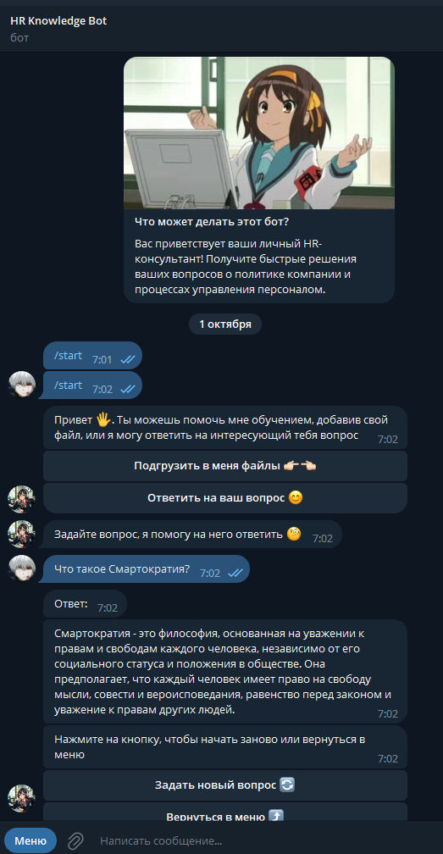
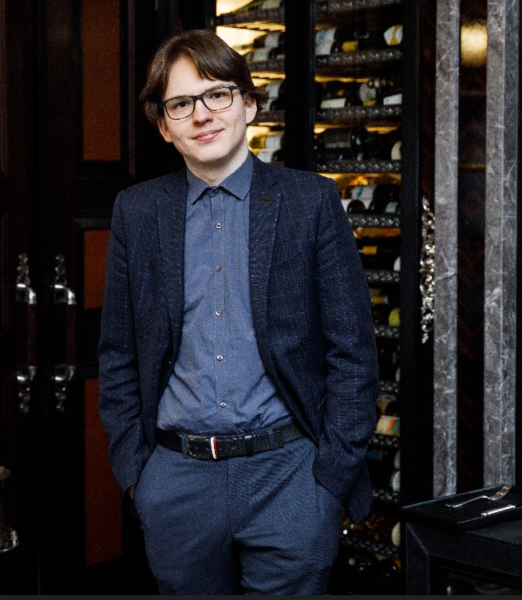

novakakub@gmail.com
Зубов Александр
https://t.me/dump5
+7 (996)499-76-39
Спасибо за внимание!

